Slide 1

Függvények használata Pythonban
Máté András Márk, Petróczi Tamás, Szőke András

Slide 2
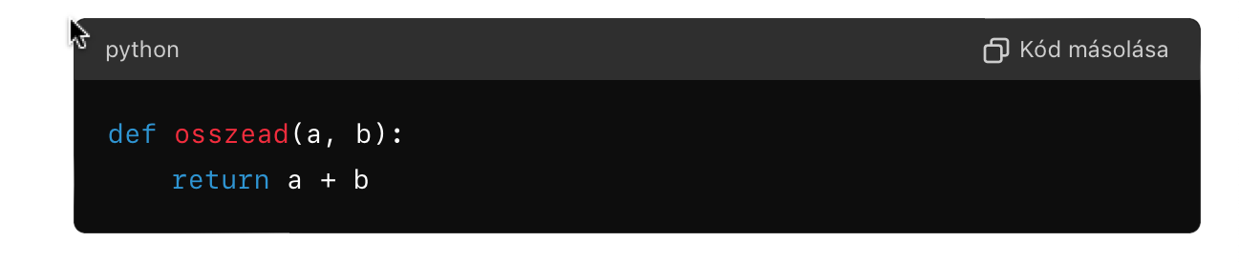

Mi az a függvény?
A függvények olyan újrafelhasználható kódrészletek, amelyekkel bizonyos műveleteket elvégezhetünk. Használatukkal a kód olvashatóbbá és karbantarthatóbbá válik. Egy függvény lehetővé teszi, hogy egy adott műveletet többször is végrehajtsunk anélkül, hogy újra és újra meg kellene írnunk ugyanazt a kódot.
Pythonban egy függvényt a „def” kulcsszóval definiálunk, a függvény törzsét pedig behúzással jelöljük.

Slide 3

Miért hatékony az alkalmazása?
Újrafelhasználható: a kód kisebb, újra felhasználható egységekre bontható.
Időmegtakarítás: nem kell ugyanazt a kódot többször leírnunk, elég csak a függvényt meghívni.
Egységtesztelés: a függvények könnyen tesztelhetők.
A kód egy helyen módosítható.

Slide 4
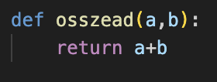
Visszatérési érték
A ”return” kulcsszóval tudjuk megadni a függvény visszatérési értékét.

Slide 5
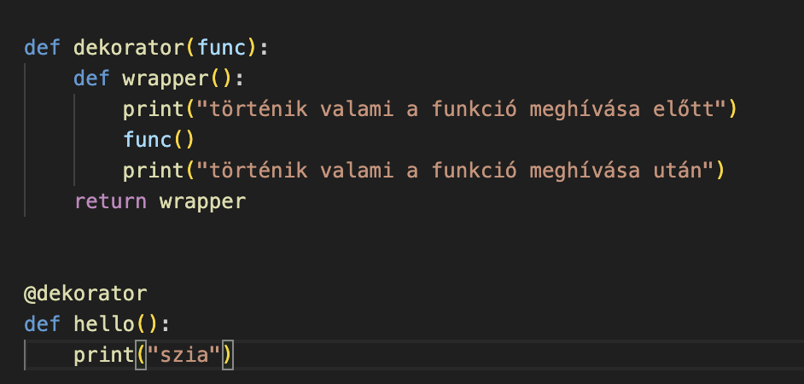
A dekorátorok
A dekorátorok olyan speciális függvények, amelyek más függvények vagy osztályok működését módosítják vagy bővítik anélkül, hogy közvetlenül megváltoztatnánk azok forráskódját.

Slide 6
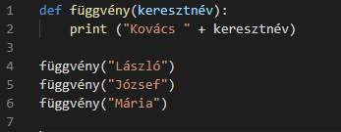
Argumentumok
Az információ argumentumként adható át függvényekbe.
Az argumentumok a függvény neve után, zárójelben vannak megadva. Tetszőleges számú argumentumot adhatunk hozzá, csak vesszővel el kell választanunk őket.
A következő példában egy függvény található egy argumentummal (keresztnév). A függvény meghívásakor egy keresztnevet adunk át, amely a függvényen belül a teljes név kinyomtatására szolgál:

Slide 7

Argumentumok száma
Alapértelmezés szerint egy függvényt a megfelelő számú argumentummal kell meghívni. Ez azt jelenti, hogy ha a függvény 2 argumentumot vár, akkor a függvényt 2 argumentummal kell meghívni.

Slide 8
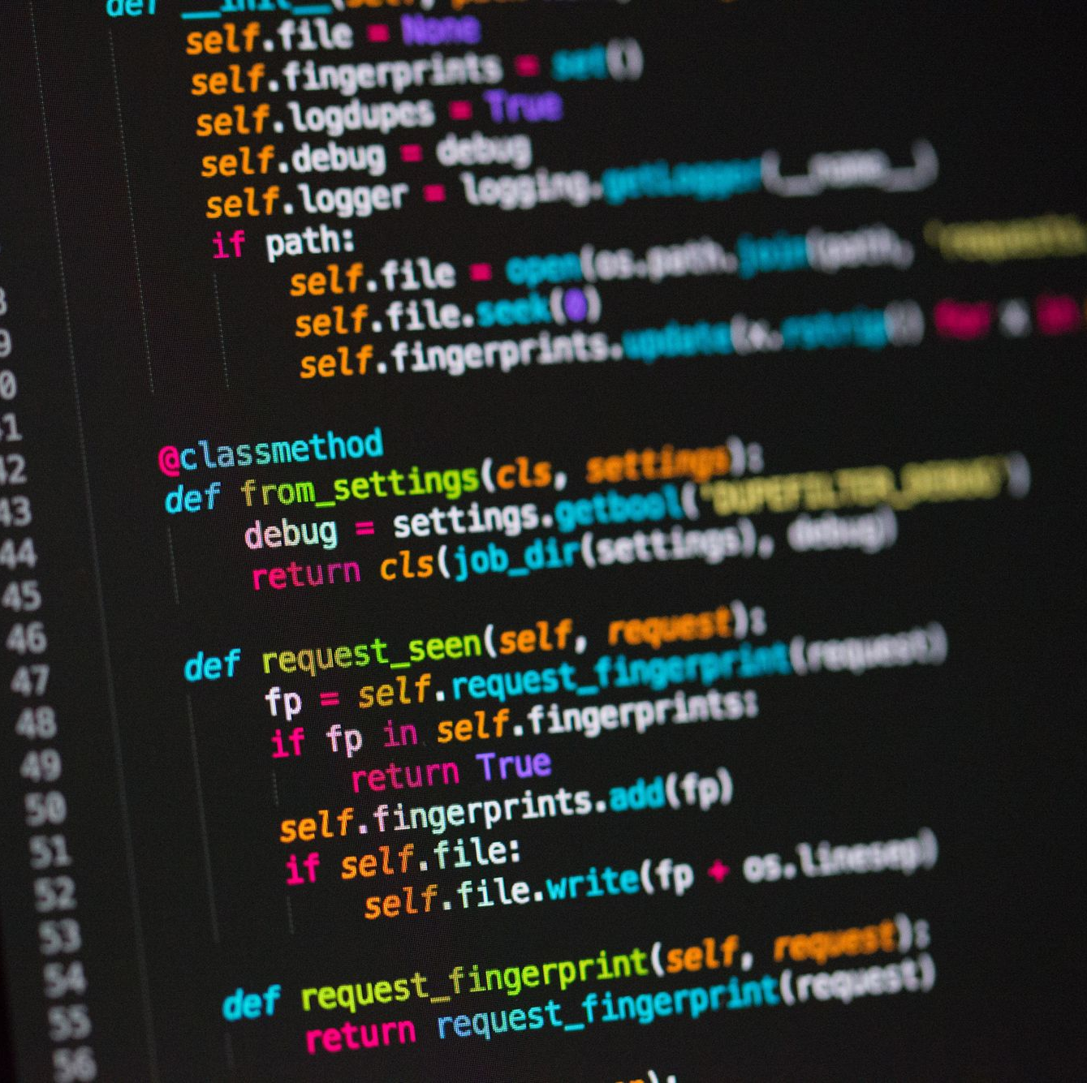
Köszönjük a figyelmet!

